Slide 1
Chapter 02
객체지향 프로그래밍 특성

Slide 2
목차
객체지향 프로그래밍의 핵심 용어
객체지향 프로그래밍의 특성

Slide 3
객체지향 프로그래밍의 핵심 용어
클래스 : 애트리뷰트와 메서드를 정의
객체 : 클래스의 인스턴스
메서스 : 클래스에서 정의한 연산의 집합
메시지 : 객체에 적용 가능 메서드 중 하나를 호출
C++ 클래스 : 사용자 타입 정의가 가능한 클래스
C++ 객체 : 사용자가 클래스로 정의한 인스턴스
C++ 메서드 : 클래스에서 정의한 멤버 함수
C++ 메시지 : 객체에 멤버 함수를 호출

Slide 4
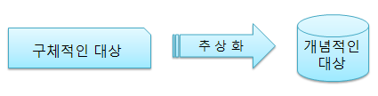
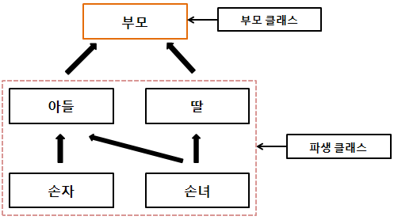
객체지향 프로그래밍의 특성
데이터 추상화란 무엇인가?
상속이란 무엇인가?

Slide 5
수고하셨습니다

